Slide 1
PHÁT TRIỂN NHẬN THỨC
--------*****----------
Đề tài: Gộp hai nhóm đối tượng trong phạm vi 5
Lớp: 4A

Slide 2
Ôn đếm đến 5, củng cố số lượng 5,
thêm bớt trong phạm vi 5

Slide 3
1

Slide 4
2

Slide 5
3

Slide 6
4

Slide 7
5

Slide 8
5

Slide 9
5

Slide 10
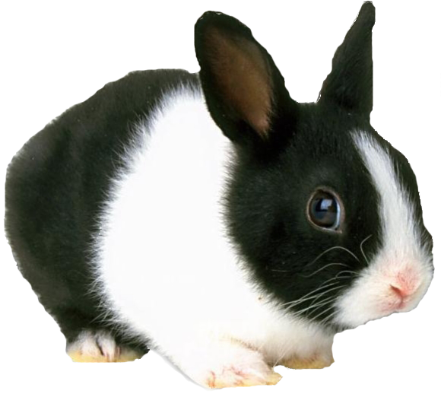
3
2

Slide 11
Gộp hai nhóm đối tượng trong phạm vi 5

Slide 12
4
1

Slide 14
3
2

Slide 16
Gộp 2 nhóm đối tượng thành nhóm có 5 đối tượng theo yêu cầu

Slide 17
Củng cố
- Có mấy cách gộp 2 nhóm thành 1nhóm có 5 đối tượng?
- Đó là những cách nào?

Slide 18
4-1
5
3-2

Slide 19
Trò chơi 1: bé cùng chung sức

Slide 20
Trò chơi 2: Tìm nhà

Slide 21
Tiết học kết thúc
Chúc các cô nhiều sức khỏe

